Slide 1
On-Device Training
권철현, 신재하
Changwon National University

Slide 2
Contents
기존 실험 오류 및 변경사항
On-Device 학습
전이학습
소스코드 분석 및 수정

Slide 3
기존 실험 결과

Slide 4
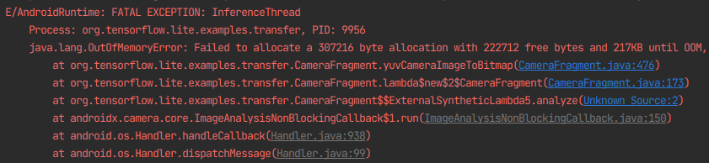
연구분야 변경
On-Device에서 전이학습을 진행할 때 메모리를 최적화하기
현재는 약 2000장의 학습 이미지만 보존 가능
android:largeHeap="true" 옵션을 적용했을 때 기준
학습에 사용되는 데이터의 일부를 Storage 에 저장 후 학습을 진행할 때 필요한 만큼만 메모리에 Load 해서 학습 진행 예정

Slide 5
Contents
기존 실험 오류 및 변경사항
On-Device 학습
전이학습
소스코드 분석 및 수정

Slide 6
On-Device 학습
머신러닝에는 학습과 추론이 존재한다.
학습: 데이터를 이용해 모델을 최적화 시키는 것
추론: 학습된 모델을 통해 문제에 적용 시키는 것
On-Device 학습
모바일이나 임베디드 장치 등에서 학습 단계를 진행하는 것

Slide 7
TensorFlow Lite
현재 공식적으로는 TensorFlow는 모바일 환경에서 추론만 지원한다.
컴퓨터에서 미리 학습한 모델을 통해 추론을 지원한다.
실험적인 단계로 전이 학습 메소드를 지원한다.

Slide 8
Contents
기존 실험 오류 및 변경사항
On-Device 학습
전이학습
소스코드 분석 및 수정

Slide 9
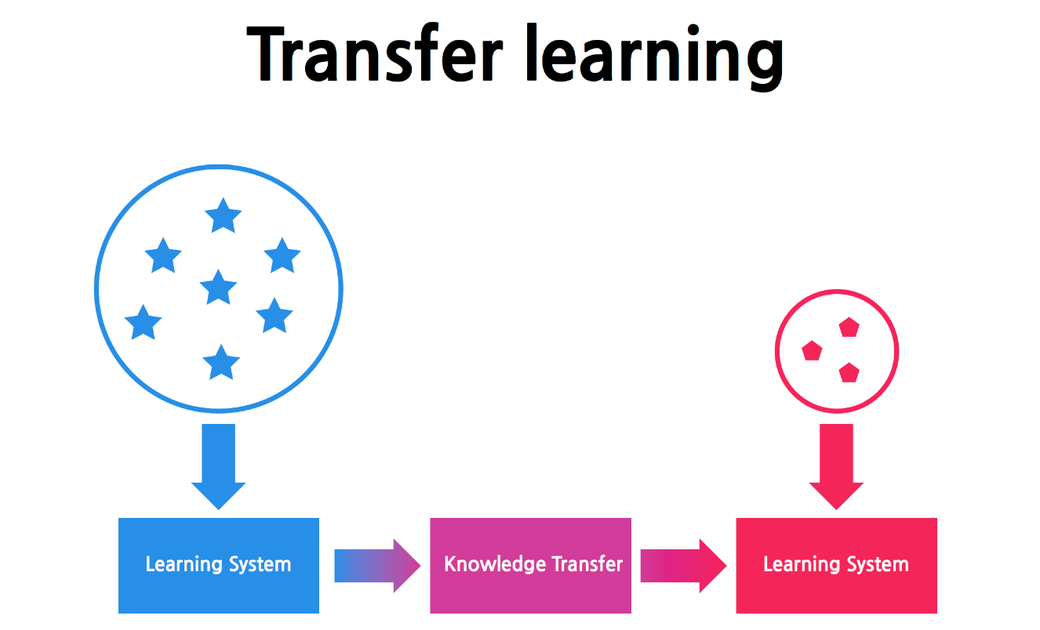
전이학습
학습한 모델의 가중치를 적은 데이터로 약간의 변경을 통해 다른 문제를 해결하도록 학습하는 것.
출처: https://blog.lgcns.com/1563

Slide 10
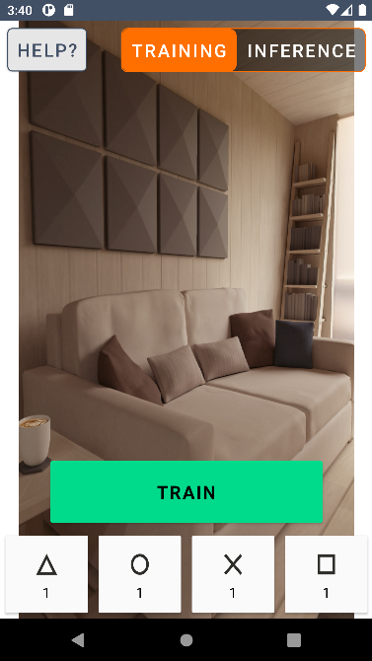
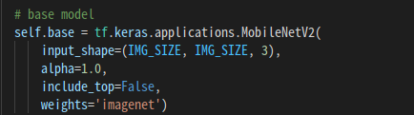
TF Lite Example Program
TF Lite 에서 제공하는 예제 프로그램의 모델

Slide 11
Contents
기존 실험 오류 및 변경사항
On-Device 학습
전이학습
소스코드 분석 및 수정

Slide 12
소스코드 분석
TF Lite 예제 앱 : On-device training
https://github.com/tensorflow/examples/tree/master/lite/examples/model_personalization

Slide 13
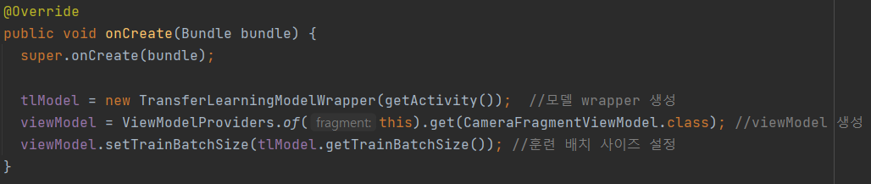
소스코드 분석
CameraFragment

Slide 14
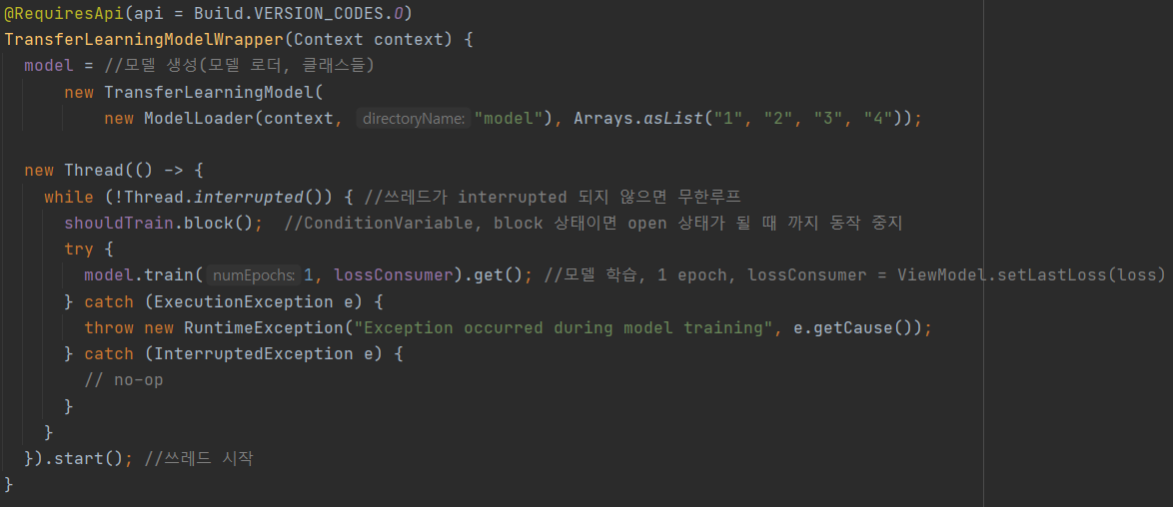
소스코드 분석
TransLearningModelWrapper

Slide 15
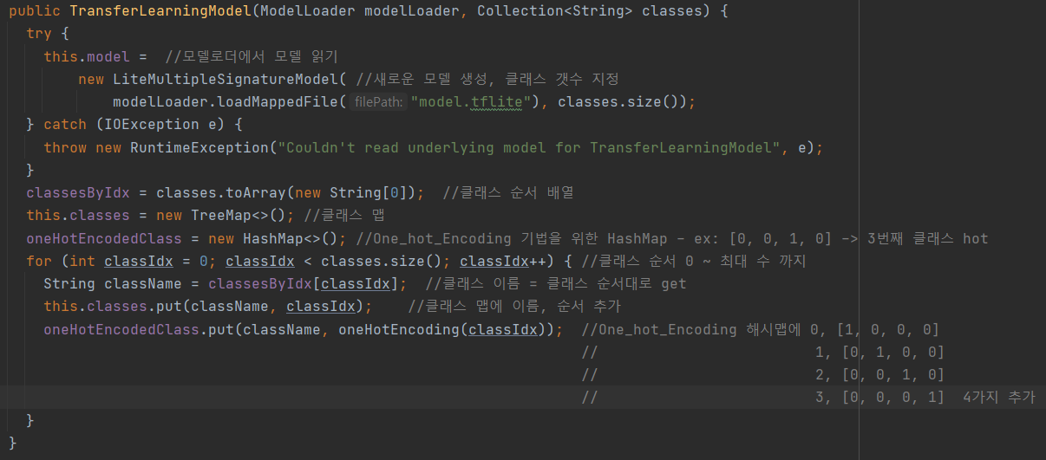
소스코드 분석
TransferLearningModel

Slide 16
소스코드 분석
TransferLearningModelWrapper

Slide 17
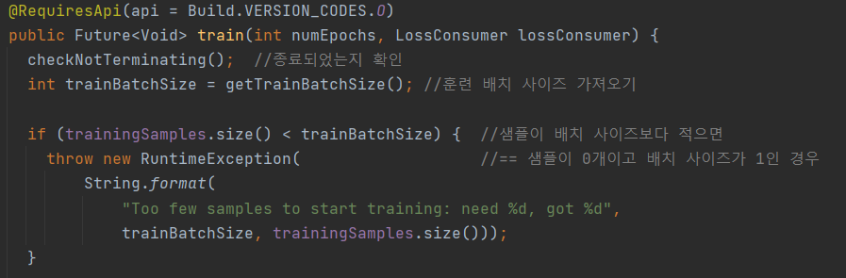
소스코드 분석
TransferLearningModelWrapper

Slide 18
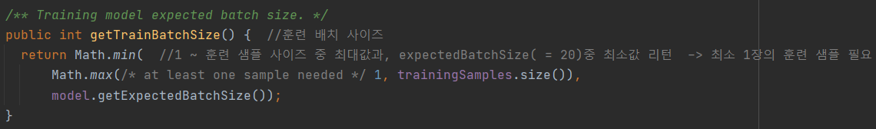
소스코드 분석
TransferLearningModel

Slide 19
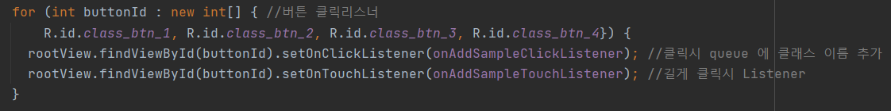
소스코드 분석
CameraFragment

Slide 20
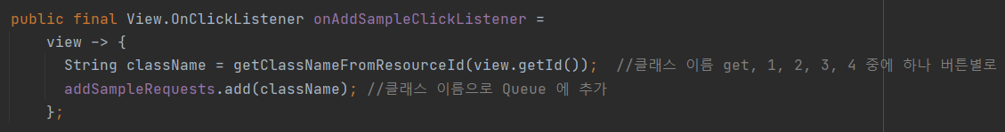
소스코드 분석
CameraFragment

Slide 21
소스코드 분석
CameraFragment

Slide 22
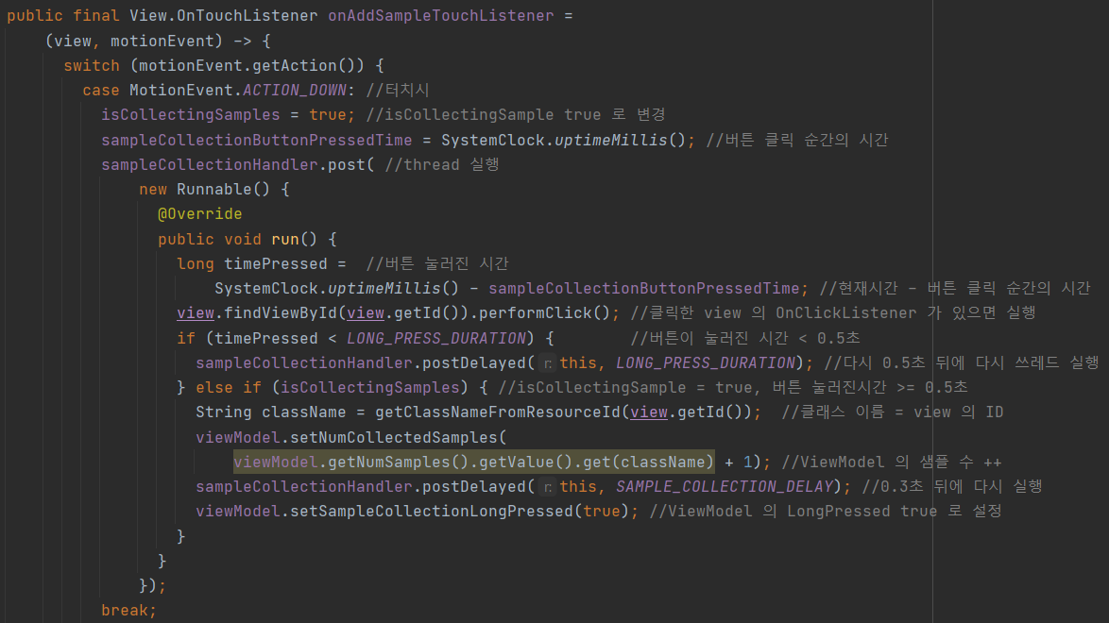
소스코드 분석
CameraFragment

Slide 23
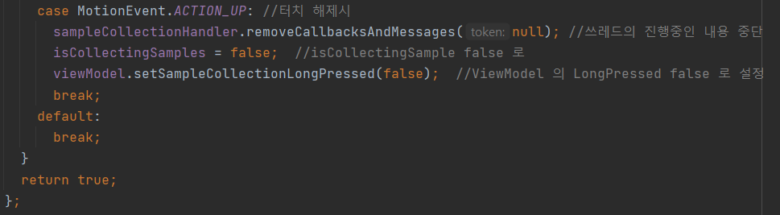
소스코드 분석
CameraFragment

Slide 24
소스코드 분석

Slide 25
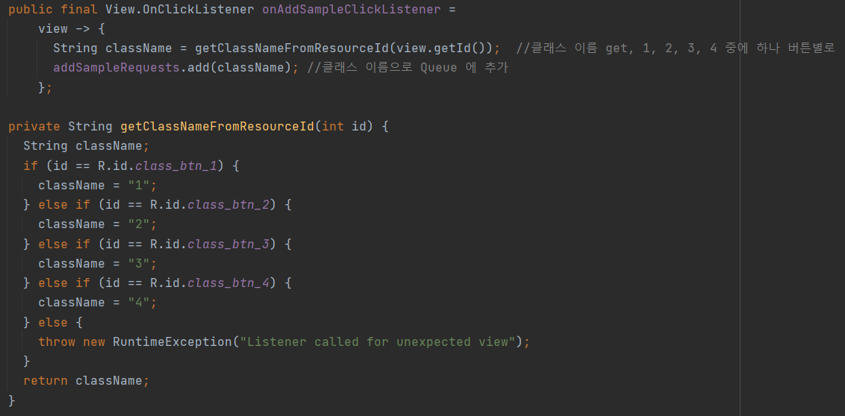
소스코드 분석

Slide 26
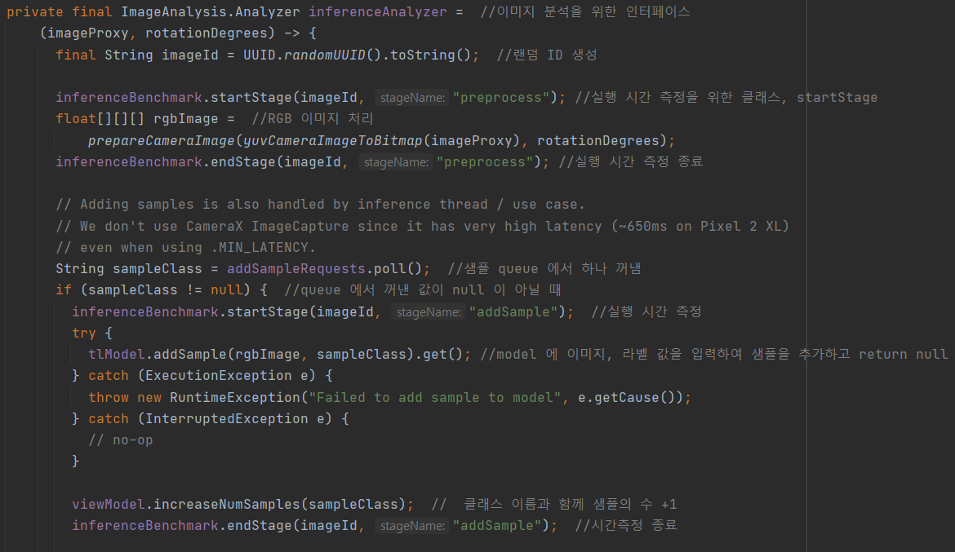
소스코드 분석

Slide 27
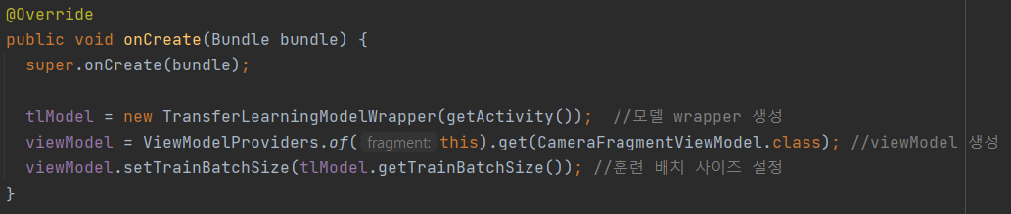
소스코드 분석

Slide 28
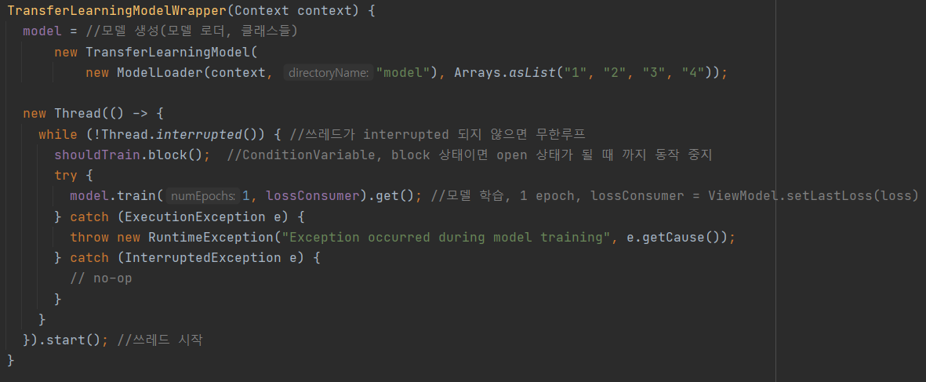
소스코드 분석

Slide 29
소스코드 분석

Slide 30
소스코드 분석

Slide 31
소스코드 분석

Slide 32
소스코드 분석

Slide 33
소스코드 분석

Slide 34
소스코드 분석

Slide 35
소스코드 분석

Slide 36

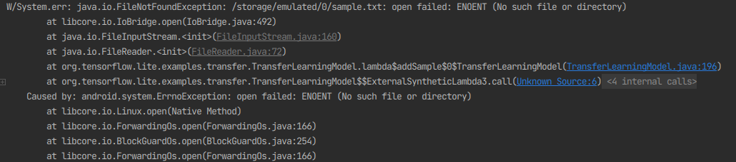
소스코드 수정
파일 입출력을 통해 진행하려 했으나 Real Device 에서 실패
파일 경로 설정의 문제

Slide 37
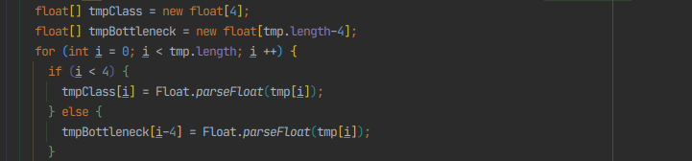
소스코드 수정
AVD에서는 동작
Environment.getExternalStorageDirectory().getAbsolutePath();
저장 시, Float[62720] 배열을 String 으로 저장하고, 파일을 읽을 때 String 을 Float 배열로 복구
따라서 불필요한 연산 다수 발생

Slide 38
소스코드 수정
파일입출력 방식을 포기하고 DB를 사용할 예정

Slide 39
Q n A
감사합니다.

